Slide 1

家庭理财 · 保险理财 · 养老保险 · 理财案例
储蓄险家庭资产配置方案
匠心传承（尊尚版）| 客户可展示版（视觉重制）
缴费期
5年
年缴保费
US$ 100,000
第7年价值
US$ 514,498
第20年价值
US$ 1,366,345

Slide 2

家庭理财 · 保险理财 · 养老保险 · 理财案例
公司介绍与资质
• 周大福人寿（CTF Life）
• Fitch 财务实力评级：A-
• Moody's 财务实力评级：A3
• 香港RBC偿付能力充足率：282%

Slide 3

家庭理财 · 保险理财 · 养老保险 · 理财案例
教育金阶段（18-21岁）
• 18岁累计可提领：US$ 420,004
• 21岁累计可提领：US$ 525,006
• 适配用途：学费、住宿、研究支出

Slide 4
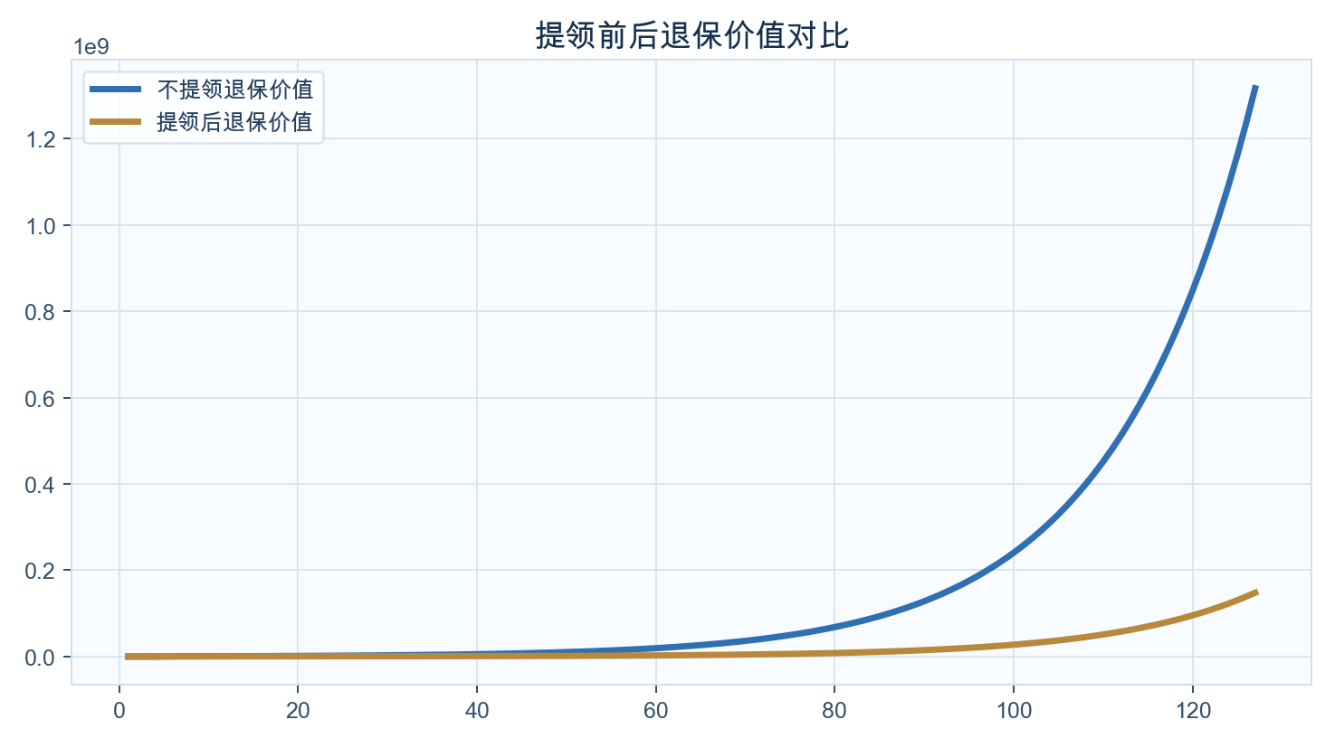
家庭理财 · 保险理财 · 养老保险 · 理财案例
价值增长曲线（提领前后）
• 先看两条曲线是否同向上行
• 再看20年、30年关键节点
• 结论：提领后仍保留长期价值

Slide 5
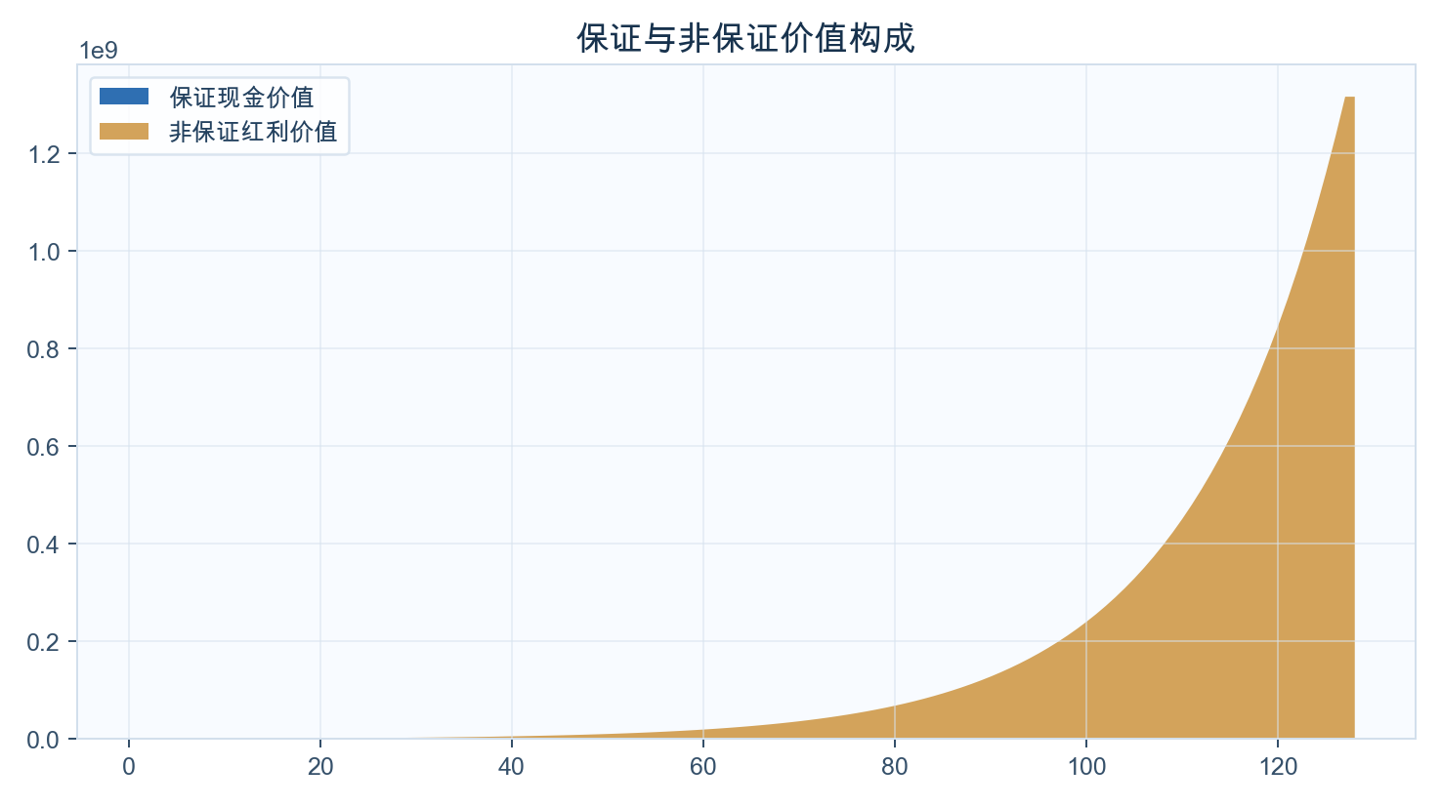
家庭理财 · 保险理财 · 养老保险 · 理财案例
保证/非保证价值构成
• 保证部分构成底盘
• 非保证部分提升长期弹性
• 适合长期持有与传承

Slide 6
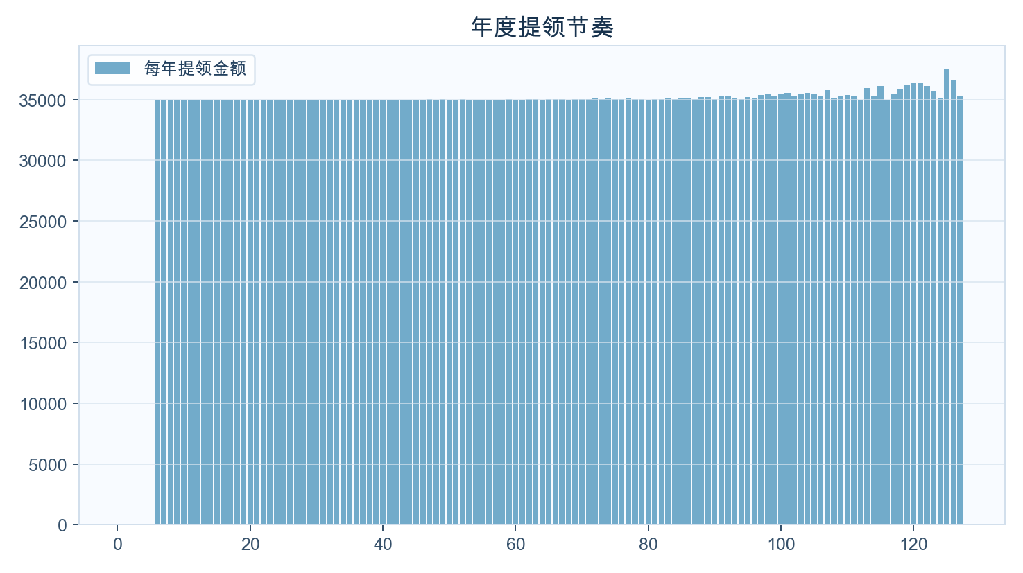
家庭理财 · 保险理财 · 养老保险 · 理财案例
年度提领节奏
• 提领节奏平稳，可预算化
• 适合作为家庭现金流模块
• 可与教育/养老阶段支出匹配

Slide 7
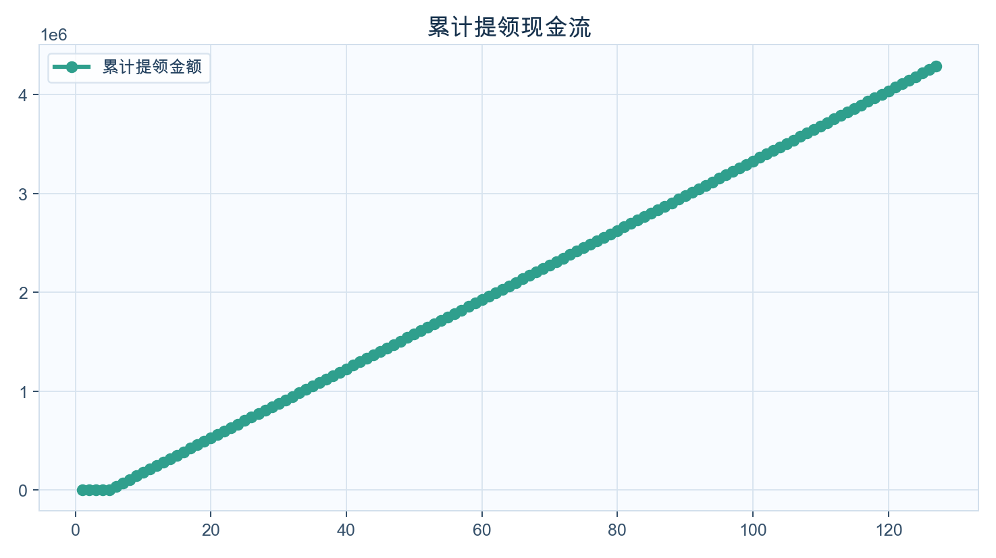
家庭理财 · 保险理财 · 养老保险 · 理财案例
累计提领现金流
• 累计提领持续增长
• 45岁、60岁为关键里程碑
• 用于衡量可兑现资金能力

Slide 8
家庭理财 · 保险理财 · 养老保险 · 理财案例
提领方案数据表（每10年）
年龄 | 保单年度 | 已交总保费 | 领取金额 | 累计领取 | 退保现金价值 | 单利 | 复利
2 | 1 | 100,000 | 0 | 0 | 2,643 | -97.36% | -97.36%
11 | 10 | 500,000 | 35,000 | 175,001 | 449,186 | -1.02% | -1.07%
21 | 20 | 500,000 | 35,000 | 525,006 | 553,772 | 0.54% | 0.51%
31 | 30 | 500,000 | 35,003 | 875,018 | 716,823 | 1.45% | 1.21%
41 | 40 | 500,000 | 35,005 | 1,225,045 | 985,224 | 2.43% | 1.71%
51 | 50 | 500,000 | 35,007 | 1,575,098 | 1,526,323 | 4.11% | 2.26%
61 | 60 | 500,000 | 35,008 | 1,925,185 | 2,610,075 | 7.03% | 2.79%
71 | 70 | 500,000 | 35,013 | 2,275,414 | 4,607,809 | 11.74% | 3.22%
81 | 80 | 500,000 | 35,008 | 2,625,899 | 8,176,510 | 19.19% | 3.55%
91 | 90 | 500,000 | 35,061 | 2,976,915 | 14,874,836 | 31.94% | 3.84%
101 | 100 | 500,000 | 35,497 | 3,329,531 | 27,446,484 | 53.89% | 4.09%
111 | 110 | 500,000 | 35,389 | 3,683,718 | 51,042,767 | 91.90% | 4.29%
121 | 120 | 500,000 | 36,341 | 4,040,361 | 95,333,722 | 158.06% | 4.47%
122 | 121 | 500,000 | 36,328 | 4,076,689 | 101,494,085 | 166.93% | 4.49%
123 | 122 | 500,000 | 36,133 | 4,112,822 | 108,055,068 | 176.32% | 4.50%
缴费方式：10万美金 × 5年 ｜ 表格口径：每10年抽样对比 ｜ 用于销售讲解“流动性 vs 长期价值”

Slide 9
家庭理财 · 保险理财 · 养老保险 · 理财案例
不提领方案数据表（每10年）
年龄 | 保单年度 | 已交总保费 | 领取金额 | 累计领取 | 退保现金价值 | 单利 | 复利
2 | 1 | 100,000 | 0 | 0 | 2,643 | -97.36% | -97.36%
11 | 10 | 500,000 | 0 | 0 | 638,233 | 2.76% | 2.47%
21 | 20 | 500,000 | 0 | 0 | 1,366,345 | 8.66% | 5.15%
31 | 30 | 500,000 | 0 | 0 | 2,782,754 | 15.22% | 5.89%
41 | 40 | 500,000 | 0 | 0 | 5,457,765 | 24.79% | 6.16%
51 | 50 | 500,000 | 0 | 0 | 10,315,070 | 39.26% | 6.24%
61 | 60 | 500,000 | 0 | 0 | 19,362,805 | 62.88% | 6.28%
71 | 70 | 500,000 | 0 | 0 | 36,346,648 | 102.42% | 6.31%
81 | 80 | 500,000 | 0 | 0 | 68,227,654 | 169.32% | 6.34%
91 | 90 | 500,000 | 0 | 0 | 128,072,686 | 283.49% | 6.36%
101 | 100 | 500,000 | 0 | 0 | 240,410,038 | 479.82% | 6.37%
111 | 110 | 500,000 | 0 | 0 | 451,282,690 | 819.60% | 6.38%
121 | 120 | 500,000 | 0 | 0 | 847,119,646 | 1411.03% | 6.39%
122 | 121 | 500,000 | 0 | 0 | 902,182,423 | 1490.38% | 6.39%
123 | 122 | 500,000 | 0 | 0 | 960,824,280 | 1574.30% | 6.39%
缴费方式：10万美金 × 5年 ｜ 表格口径：每10年抽样对比 ｜ 用于销售讲解“流动性 vs 长期价值”

Slide 10

家庭理财 · 保险理财 · 养老保险 · 理财案例
执行建议与下一步
• 先确认家庭目标：教育金 / 养老金 / 现金流
• 确定提领口径与复盘周期（每3年）
• 按年度跟踪：累计提领、剩余现金价值、配置比例

